Slide 1
Wazuh Cluster Logging System Forensis Logging
NT334.O21.ATCL
Nhóm 11
Giảng Viên Hướng Dẫn: Thầy Lê Đức Thịnh
Thành Viên Nhóm:
Lê Hà Quang Thịnh
Mai Văn Hùng
Huỳnh Dương Đức Toàn

Slide 2

Log Forensis
Log forensics (phân tích pháp y logs) là quá trình thu thập, phân tích và giải thích các logs từ hệ thống máy tính và mạng để điều tra các sự kiện bảo mật, sự cố hệ thống, hoặc các hoạt động đáng ngờ. Mục tiêu của log forensics là tìm ra bằng chứng số về các hành vi hoặc sự cố an ninh mạng, giúp xác định nguyên nhân, tác động và thủ phạm của các sự cố đó.

Slide 3
1. Thu thập Logs
Nguồn logs: Logs có thể được thu thập từ nhiều nguồn khác nhau, bao gồm hệ điều hành (syslog, authlog, kernel log), ứng dụng (web server logs, database logs), thiết bị mạng (router logs, firewall logs), và các dịch vụ bảo mật (IDS/IPS logs, antivirus logs).
Phương pháp thu thập: Logs có thể được thu thập thông qua các công cụ giám sát và quản lý logs như Wazuh, Splunk, hoặc ELK stack (Elasticsearch, Logstash, Kibana). Việc thu thập logs phải được thực hiện một cách liên tục và đảm bảo tính toàn vẹn của dữ liệu.
2. Phân loại và tổ chức Logs
Phân loại: Logs thường được phân loại theo loại sự kiện, nguồn gốc, hoặc mức độ nghiêm trọng. Ví dụ: logs xác thực, logs hệ thống, logs ứng dụng, và logs bảo mật.
Tổ chức: Logs cần được lưu trữ và tổ chức một cách hợp lý để dễ dàng truy vấn và phân tích. Hệ thống quản lý logs thường sử dụng cơ sở dữ liệu hoặc các công cụ tìm kiếm để tổ chức và lập chỉ mục logs.
3. Phân tích Logs
Phân tích mô hình: Tìm kiếm các mẫu hoặc hành vi bất thường trong logs để phát hiện các sự kiện bất thường hoặc các cuộc tấn công tiềm ẩn.
Tương quan dữ liệu: Kết hợp và phân tích các logs từ nhiều nguồn khác nhau để tạo ra một bức tranh toàn cảnh về sự cố hoặc sự kiện bảo mật. Điều này giúp xác định chuỗi sự kiện và xác định điểm khởi đầu của sự cố.
Phân tích thời gian: Sử dụng dấu thời gian trong logs để xác định thời gian xảy ra sự kiện và theo dõi các sự kiện theo thời gian.
4. Giải thích và Báo cáo
Giải thích kết quả: Đưa ra các kết luận dựa trên phân tích logs. Điều này bao gồm việc xác định nguyên nhân của sự cố, các hành động đã thực hiện, và hậu quả của sự cố.
Báo cáo: Tạo các báo cáo chi tiết về các phát hiện và phân tích logs. Báo cáo này thường được sử dụng để thông báo cho các bên liên quan, đưa ra các khuyến nghị cải thiện an ninh, và có thể được sử dụng làm bằng chứng trong các cuộc điều tra pháp lý.
5. Ứng dụng của Log Forensics
Điều tra sự cố an ninh: Xác định nguồn gốc và tác động của các cuộc tấn công mạng hoặc vi phạm an ninh.
Đảm bảo tuân thủ: Đảm bảo rằng hệ thống tuân thủ các quy định và tiêu chuẩn an ninh, như GDPR, HIPAA, hoặc PCI-DSS.
Phát hiện gian lận: Phát hiện và điều tra các hành vi gian lận hoặc lạm dụng hệ thống.
Tối ưu hóa hệ thống: Phát hiện và khắc phục các vấn đề về hiệu suất hoặc cấu hình trong hệ thống.

Slide 4
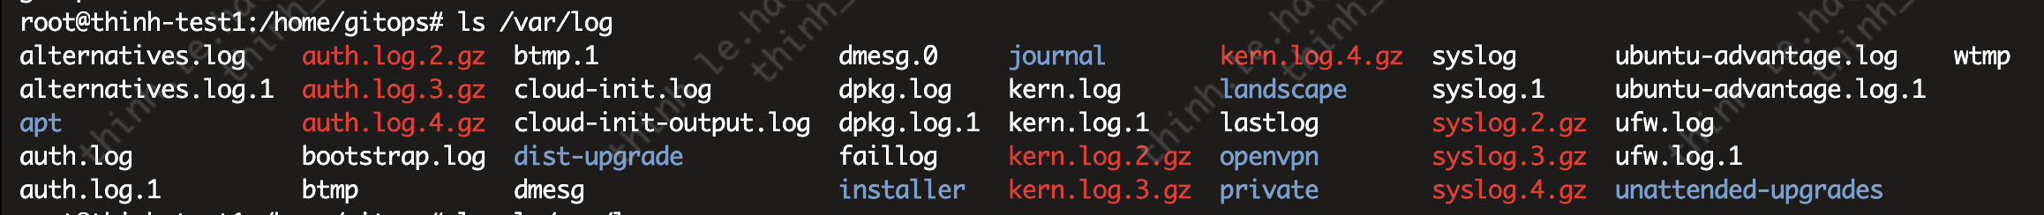
Logs Type
1. Syslog:
- Nó chứa thông tin về các sự kiện hệ thống, cảnh báo an ninh, lỗi hệ thống, và các hoạt động quan trọng khác.
- Trong forensics, syslog có thể cung cấp thông tin về các sự kiện quan trọng như đăng nhập hệ thống, khởi động lại hệ thống, hoặc thay đổi cấu hình.
2. Authlog (hoặc auth.log):
- Authlog là một loại log chứa thông tin về các hoạt động xác thực và phân quyền trên hệ thống.
- Nó ghi lại các sự kiện như đăng nhập thành công, đăng nhập không thành công, hoặc thay đổi quyền truy cập người dùng.
- Trong forensics, authlog có thể cung cấp thông tin về các nỗ lực đăng nhập không thành công, cố gắng truy cập trái phép vào hệ thống, và các hoạt động xác thực nghi ngờ.
3. Kernel Log (hoặc dmesg):
- Kernel log ghi lại các thông điệp từ hạt nhân hệ điều hành (kernel) của hệ thống.
- Nó chứa thông tin về các hoạt động như khởi động, tải các modules, giao tiếp với phần cứng, và các lỗi hệ thống.
- Trong forensics, kernel log có thể cung cấp thông tin về các sự kiện liên quan đến các vấn đề phần cứng, lỗ hổng bảo mật trong kernel, hoặc các hoạt động đáng ngờ gây ra bởi phần mềm độc hại.

Slide 5

Giới Thiệu
Wazuh là một nền tảng mã nguồn mở mạnh mẽ và linh hoạt dành cho quản lý bảo mật thông tin
Wazuh cung cấp một bộ công cụ mạnh mẽ và linh hoạt cho điều tra pháp y số, bao gồm thu thập dữ liệu toàn diện, giám sát tính toàn vẹn của file, phân tích và cảnh báo thông minh, tìm kiếm và truy vấn mạnh mẽ, báo cáo tùy chỉnh, và khả năng tích hợp với các công cụ khác.

Slide 6
Những lợi ích đáng kể nhất của Wazuh phục vụ cho Digital Forensics
1. Thu thập Dữ liệu Toàn diện
Wazuh có khả năng thu thập log từ nhiều nguồn khác nhau bao gồm: Hệ điều hành (Linux, Windows, macOS), Ứng dụng và dịch vụ (Apache, Nginx, MySQL, v.v.), Thiết bị mạng (router, firewall), Cloud services (AWS, Azure, Google Cloud).
2. Giám sát Tính toàn vẹn của File (FIM)
Wazuh tích hợp khả năng giám sát tính toàn vẹn của file, giúp phát hiện các thay đổi bất thường hoặc trái phép đối với các file quan trọng.
3. Phân tích và Cảnh báo Thông minh
Wazuh sử dụng các rules và decoders để phân tích log và tạo ra các cảnh báo về các hoạt động bất thường hoặc nguy cơ bảo mật
4. Khả năng Tìm kiếm và Truy vấn mạnh mẽ
Wazuh tích hợp với Elasticsearch, cung cấp khả năng tìm kiếm và truy vấn mạnh mẽ trên các log và sự kiện.
5. Báo cáo và Dashboard Tùy chỉnh
Wazuh cung cấp các dashboard và báo cáo tùy chỉnh thông qua Kibana. Điều này giúp trực quan hóa dữ liệu và cung cấp các báo cáo chi tiết về tình trạng bảo mật và các sự kiện đáng chú ý, hỗ trợ việc điều tra và phân tích.

Slide 7

Nhiệm vụ chính của OpenSearch trong Wazuh là đóng vai trò là một hệ thống lưu trữ dữ liệu phân tán cho việc thu thập, lưu trữ và tìm kiếm các dữ liệu logs và cảnh báo từ các agent và worker nodes trong hệ thống Wazuh. Cụ thể, các nhiệm vụ của OpenSearch trong Wazuh bao gồm:
Lưu trữ dữ liệu: OpenSearch chịu trách nhiệm lưu trữ tất cả các dữ liệu logs và cảnh báo được thu thập từ các agent và worker nodes trong hệ thống Wazuh.
Tìm kiếm và truy vấn dữ liệu: OpenSearch cung cấp các tính năng tìm kiếm và truy vấn mạnh mẽ cho phép người dùng truy xuất dữ liệu logs và cảnh báo theo yêu cầu.
Phân tích và xử lý dữ liệu: OpenSearch có khả năng phân tích và xử lý dữ liệu logs để tạo ra các báo cáo, đồ thị và phân tích để giúp người dùng hiểu rõ hơn về tình trạng và mô hình hoạt động của hệ thống.
Quản lý và bảo mật dữ liệu: OpenSearch cung cấp các tính năng quản lý và bảo mật dữ liệu để đảm bảo tính toàn vẹn và bảo mật của thông tin logs và cảnh báo trong hệ thống Wazuh.

Slide 8
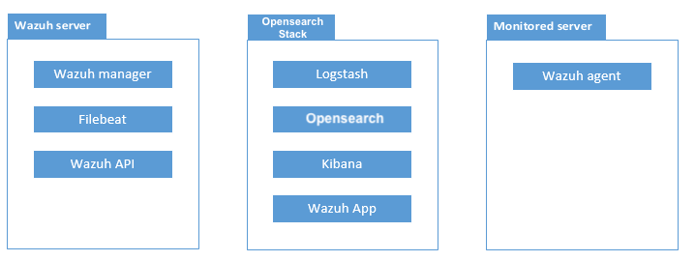
Mô hình kiến trúc của Wazuh
Multi-node deployment
Single node deployment
Multi-node deployment
Khi Wazuh server và Opensearch cluster chạy trên các host khác nhau, Filebeat được dùng để truyền một cách an toàn các cảnh báo, archived event tới Opensarch server sử dụng TLS. Chú ý rằng multi-node cluster sẽ là multiple Elastic stack sererver.
Single-node deployment
Wazuh và Elastic stack chạy với 1 single-node Opensearch cluster (số lượng agent < 50), có thể triển khai trên một single server. Ở triển khai này, Logstash sẽ đọc các cảnh báo, event từ Wazuh trực tiếp từ local file system và đẩy chúng tới local Opensearch instance.

Slide 9
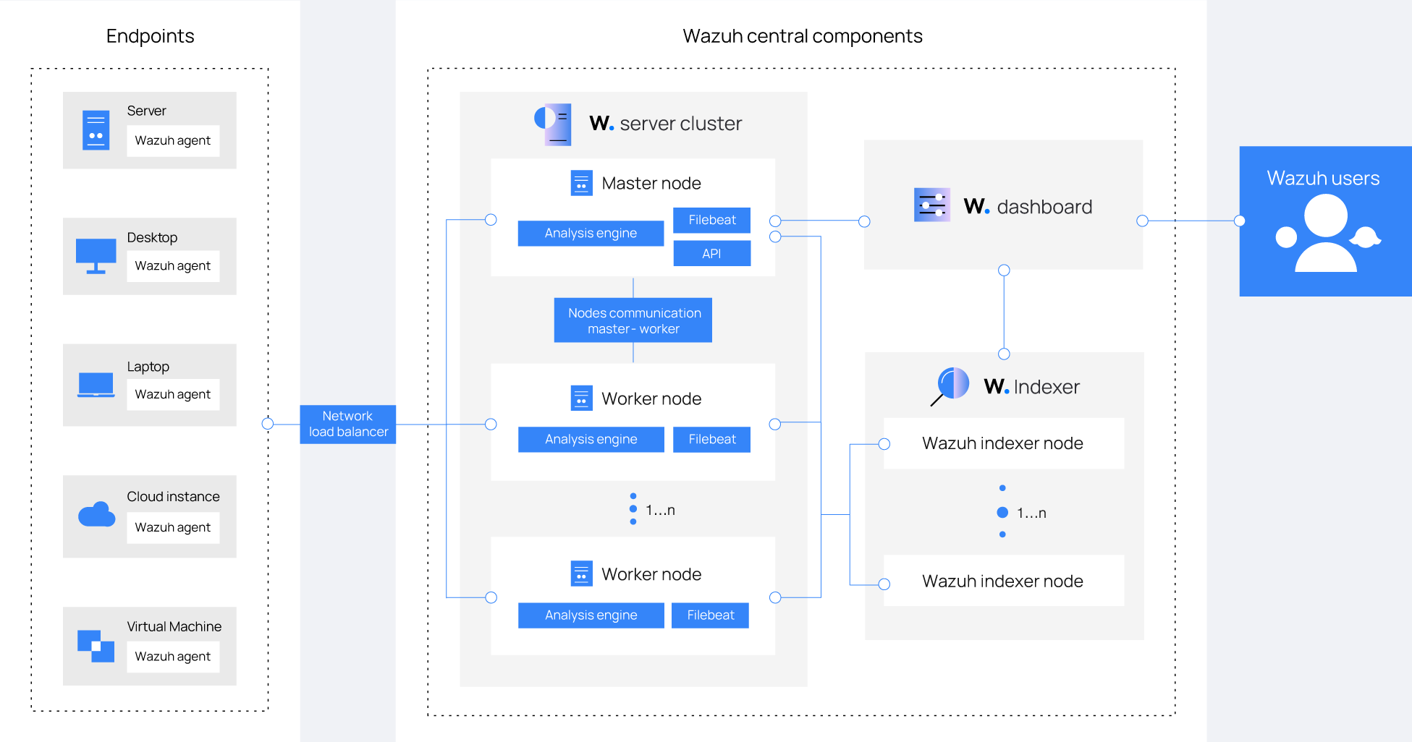
Multi-node deployment

Slide 10
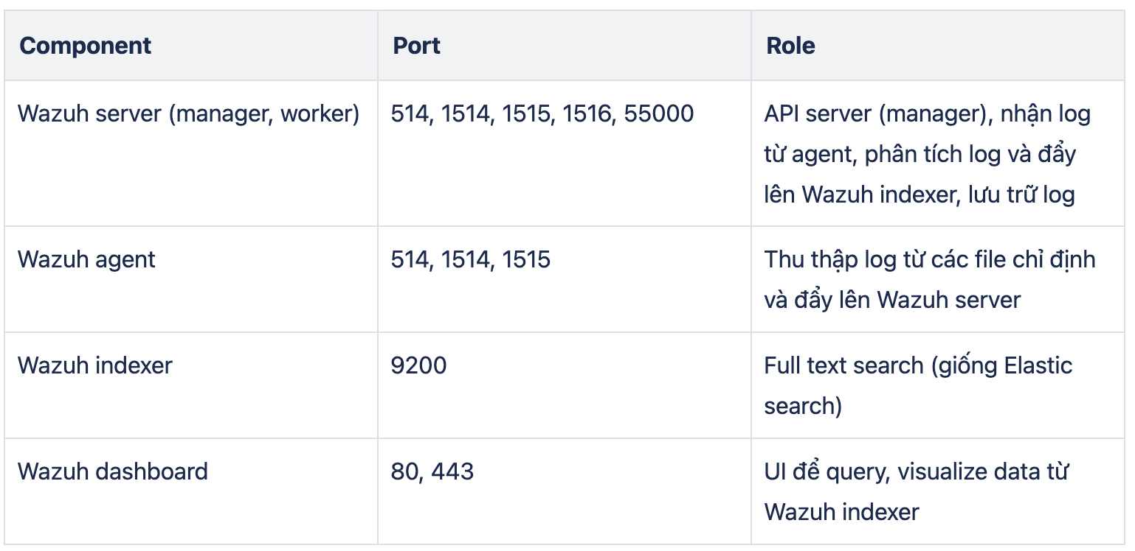
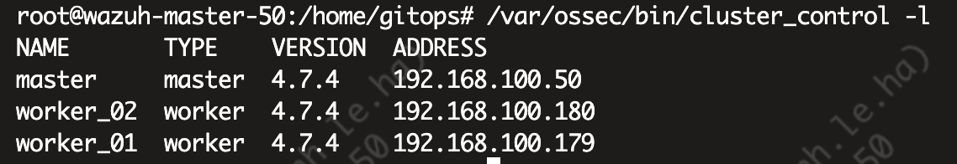
Wazuh Cluster Architechture

